Slide 1
Aplikace MS Office

Slide 2
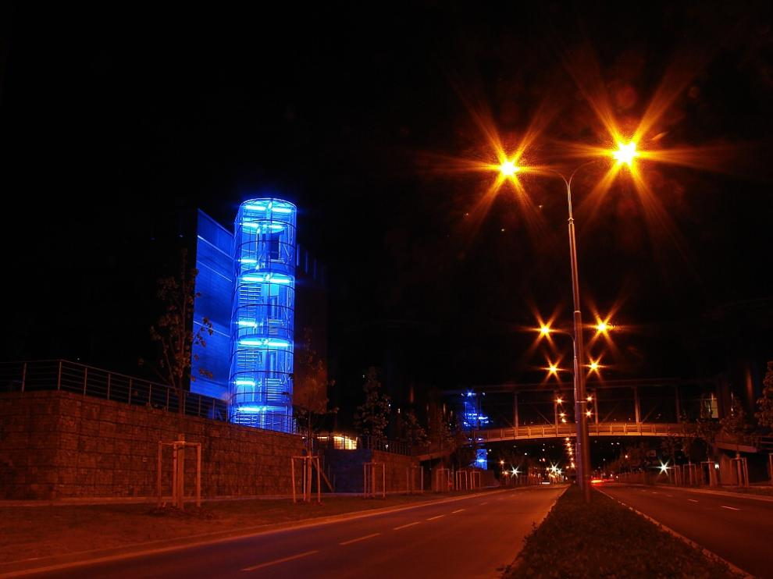
Kampus v noci

Slide 3
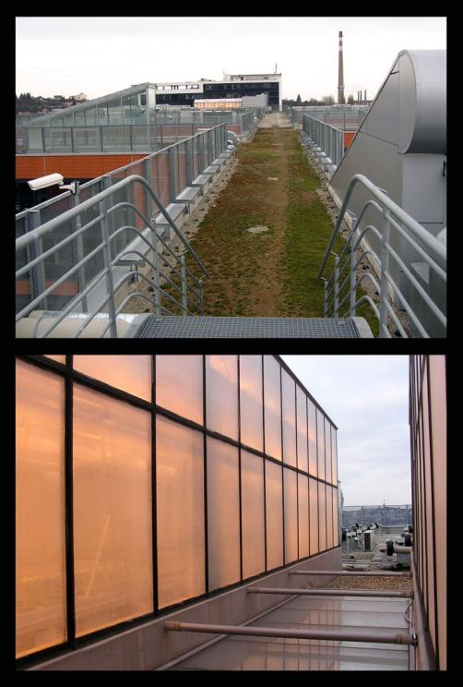
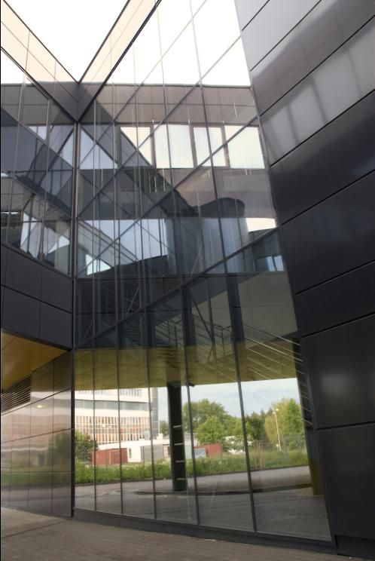
Kampus ve dne

Slide 4
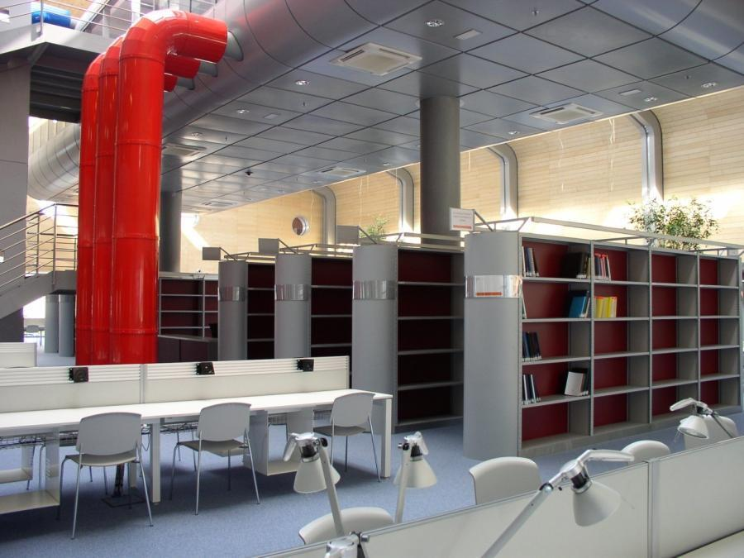
Knihovna Kampus

Slide 5
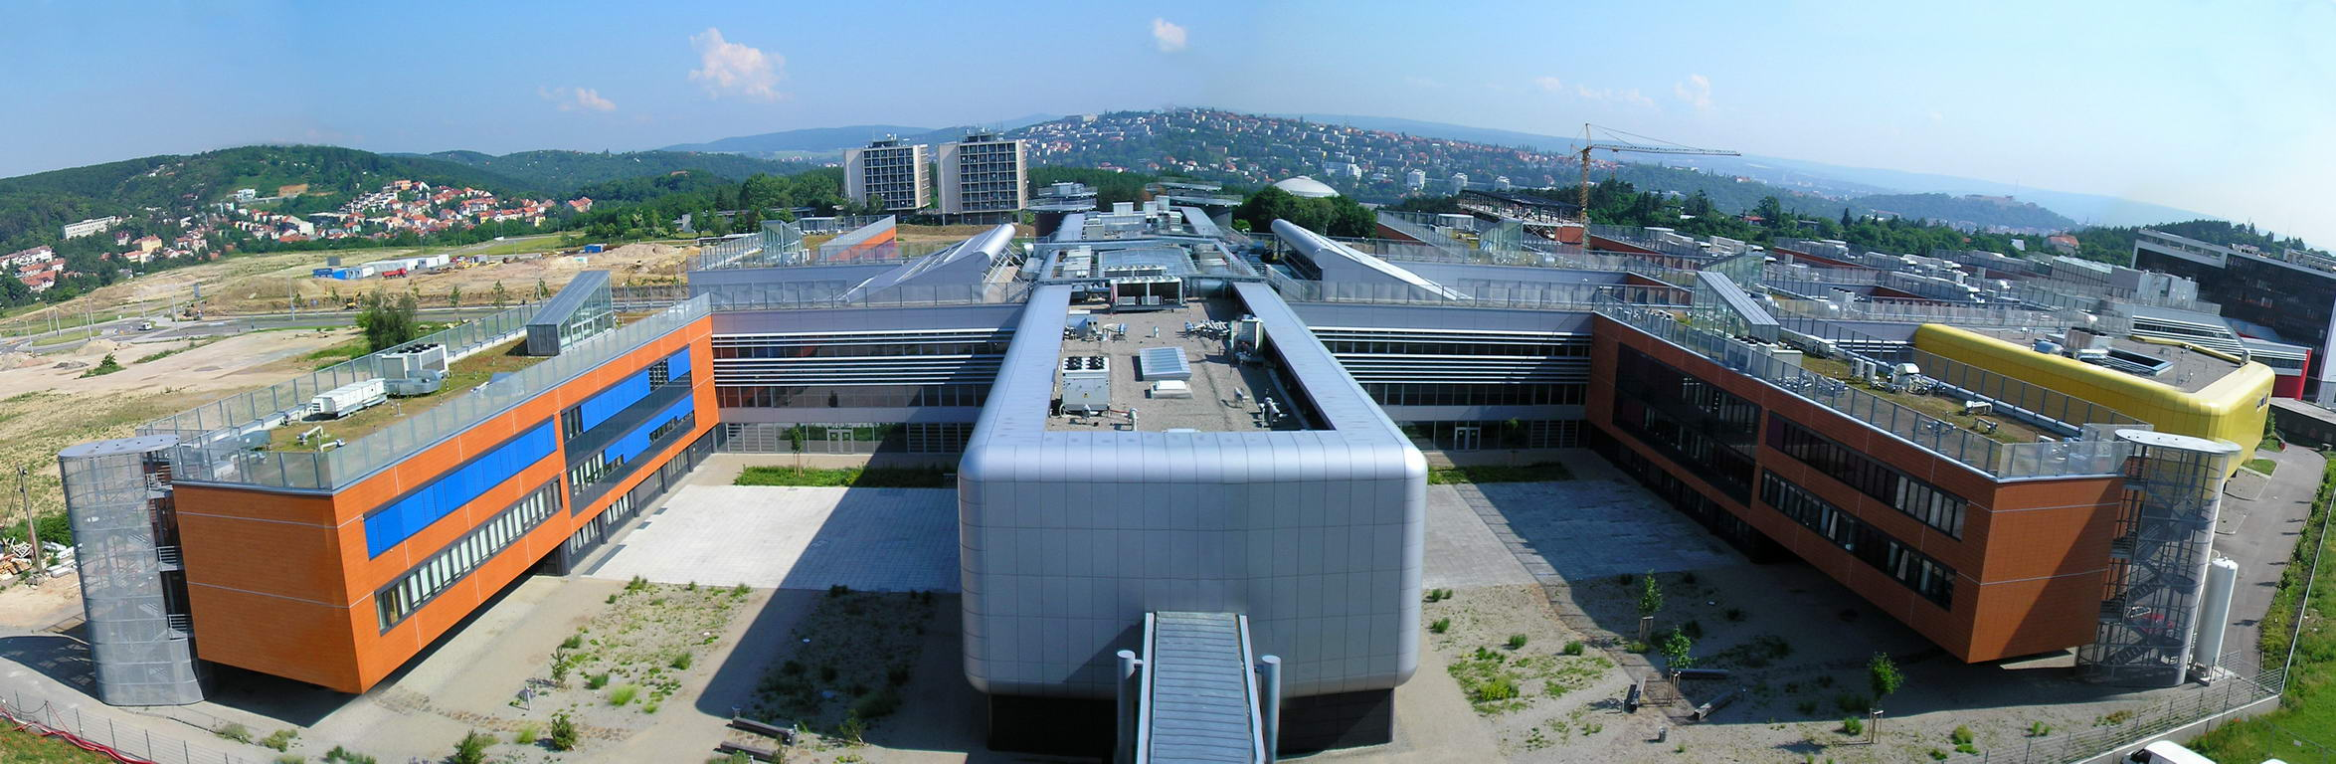
Textová pole
Ukázka formátování textového pole
Ukázka formátování textového pole
Ukázka formátování textového pole

